Slide 1
Trabalho de BD de LOL
Nicolas Beraldo
Engenharia da Computação

Slide 2
Problema
Temos um torneio de e-Sports onde o jogo possui informações de personagem, região, pais, circuito, time, jogador e patrocínio.
Um jogo é mundialmente jogado, e para não haver desigualdade foram criados servidores para cada região, assim a latência seria mais estável. Cada servidor possui um circuito, cada circuito possuiu times os quais possuem jogadores e patrocinadores. Além disso o jogador ainda possui um personagem preferido.

Slide 3
Resumo
Criação de um banco de dados para gerenciamento de torneios e-Sports.
Problema baseado no jogo League of legends(LOL).
Informações importantes:
Jogadores
Regiões
Personagens
Circuito
Time
Focamos em e-Sports da modalidade MOBA

Slide 4
Descrição
Jogo
Nome
Gênero
Desenvolvedora
Máximo de jogadores por jogo
Ano de lançamento
Objetos
Nome
Classe
Vida
Mana
Armadura
Resistencia magica

Slide 5
Descrição
Regiao
Nome
Numero de paises
Pais
Nome
Circuito
Nome
Numero de times
premio
Time
Nome
Numero de jogadores
Jogador
Nome
Nickname
posição
Patrocinador
Nome
Valor de patrocínio

Slide 6
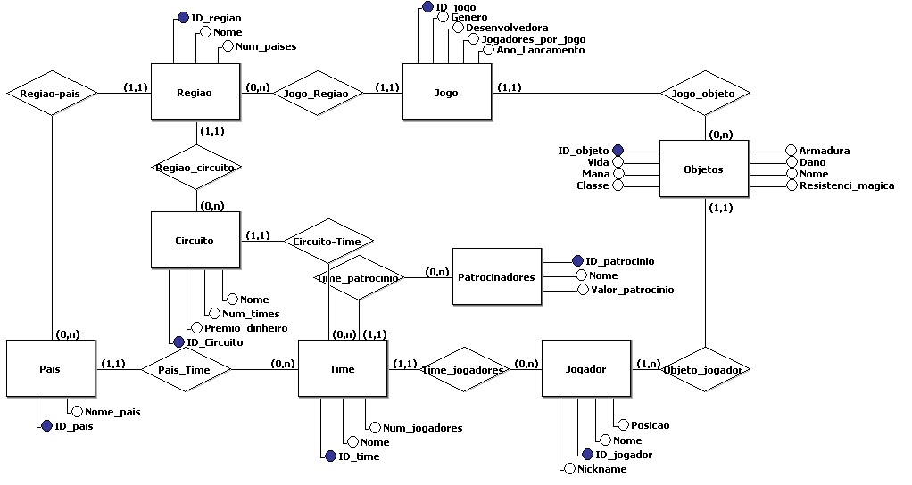
Modelo conceitual

Slide 7
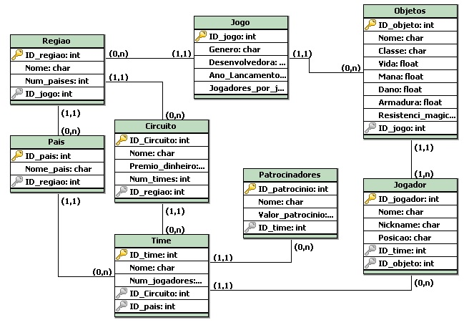
Modelo logico

Slide 8
Consultas e implementação de código em Java
A seguir mostraremos como ficaram as consultas sugeridas a implementação do código em Java com métodos de inclusão, remoção, atualização e consulta.

Slide 9
Fim

